Slide 1
Mapa na língua
SENTIDOS
a causa das coisas
pequenos conhecimentos de ciência para meninos curiosos

Slide 2
Mapa na língua
SENTIDOS

Slide 3
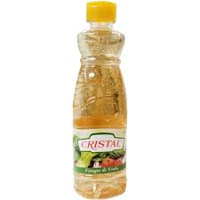
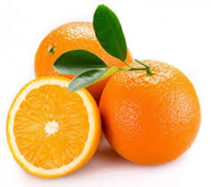
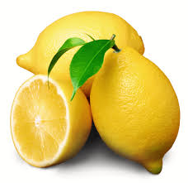
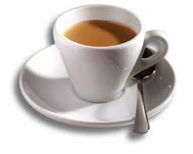
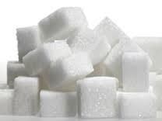
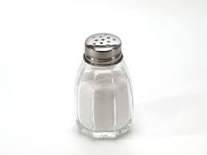
Material
Açúcar
Sal
Sumo de limão
Sumo de laranja
Vinagre
Café
Figura 1
A causa das coisas
Pequenos conhecimentos de ciência para meninos curiosos

Slide 4
Procedimento
Começa por colocar na boca um pouquinho de açúcar.
Saboreando-o, identifica a zona da tua língua que te permite descobrir que é doce.
A causa das coisas
Pequenos conhecimentos de ciência para meninos curiosos

Slide 5
Procedimento
Repete o procedimento com os outros materiais que escolheste para testar os vários gostos.
Lembra-te de descobrir as zonas de gosto da tua língua.
A causa das coisas
Pequenos conhecimentos de ciência para meninos curiosos

Slide 6
Observação
Cada parte da tua língua dá-te a informação de um gosto.
Se provares materiais diferentes que tenham o mesmo gosto, eles atuam na mesma parte da língua.
A causa das coisas
Pequenos conhecimentos de ciência para meninos curiosos

Slide 7
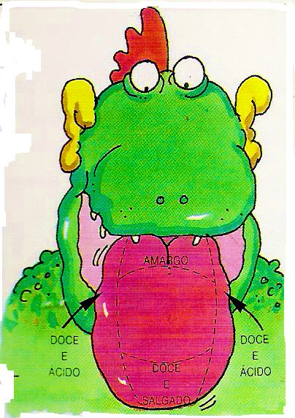
Explicação
Porque achas que isto acontece?
A tua língua pode detetar quatro sabores básicos: amargo, doce, salgado e ácido.
Diferentes partes da língua saboreiam gostos diferentes.
Em algumas pessoas essas zonas do gosto podem estar sobrepostas.
Compara o mapa da tua língua com o mapa da língua do monstro na figura.
Figura 2
A causa das coisas
Pequenos conhecimentos de ciência para meninos curiosos

Slide 8
Sugestão de outras experiências
Repete esta experiência com os alimentos que mais gostas.
Que tipo ou tipos de gosto preferes?
A causa das coisas
Pequenos conhecimentos de ciência para meninos curiosos

Slide 9
Ficha técnica
Titulo: Mapa na língua
Protocolo científico: Ana Pimentel
Voz: Alexandra Caldeira
Edição áudio: Isabel Bernardo
Design e edição vídeo: Isabel Bernardo e Sílvia Fernandes
Tema: Sentidos
Série: A causa das coisas. Pequenos conhecimentos de ciência para meninos curiosos. N.º 13.
Edição: Serviço das Bibliotecas Escolares, 2015 e 2016
Propagação do som is licensed under a Creative Commons Atribuição-NãoComercial-SemDerivações 4.0 Internacional License.

